Slide 1
LEZIONE N. 8
PARTE 2
03/04/2020
INSEGNANTE
LUCIANA DE BENEDETTI

Slide 2


Servizio Sanitario Nazionale
Parte N. 2
A cura di
ins.te Luciana De Benedetti

Slide 3
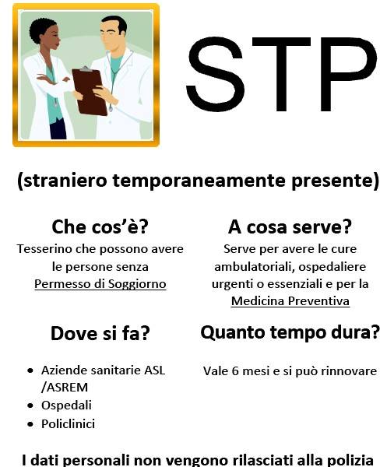
STP
E SE NON HAI IL PERMESSO DI SOGGIORNO?
Anche i cittadini senza il permesso di soggiorno possono avere le cure mediche gratuite. Devono chiedere la tessera STP alla ASL.

Slide 4
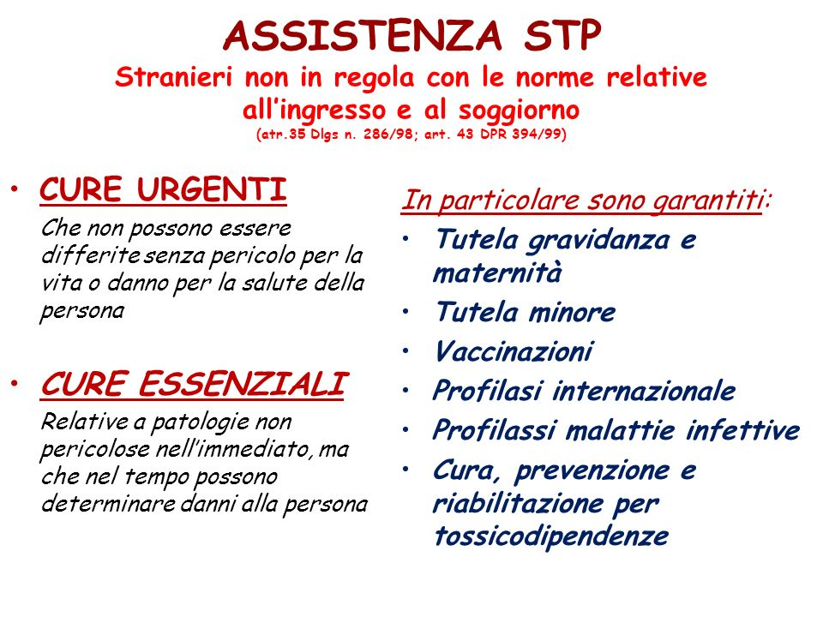
STP

Slide 5
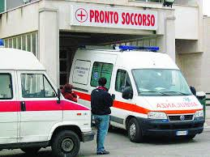

Pronto Soccorso
Il pronto soccorso è un servizio gratuito per i casi di emergenza, aperto 24 ore su 24.
Si può accedere al P.S. direttamente oppure telefonando al 118.

Slide 6
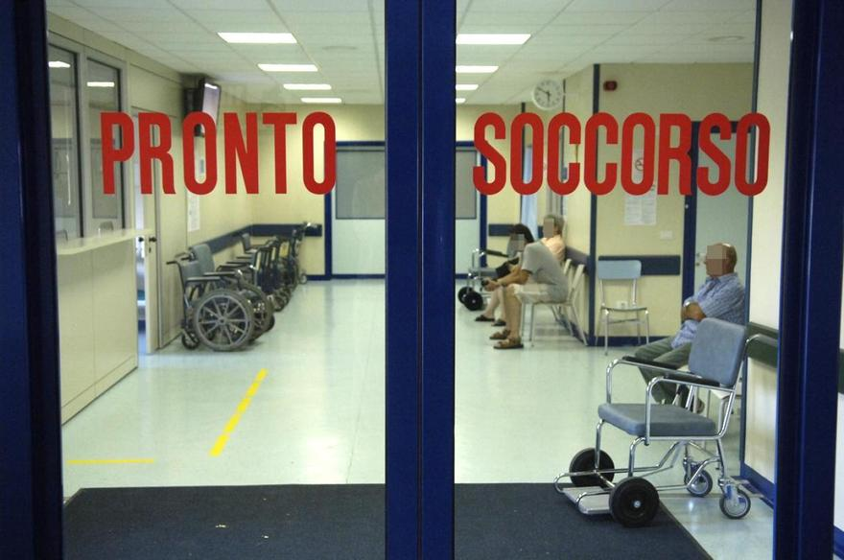
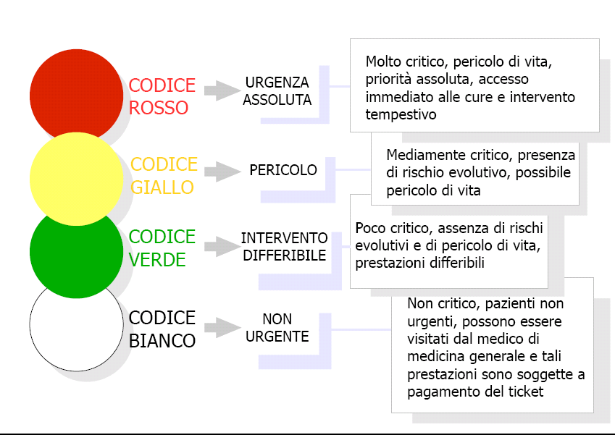
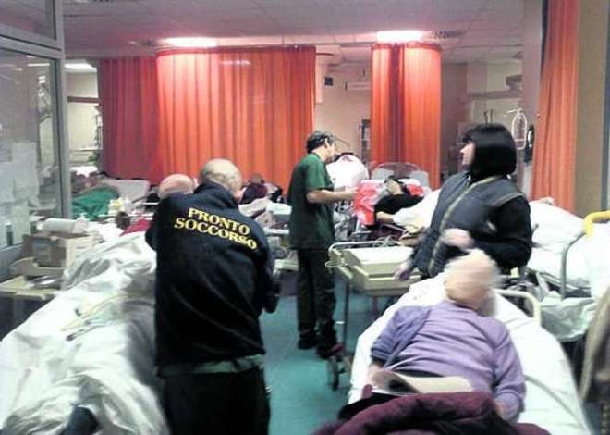
Pronto Soccorso
Si accede al Pronto Soccorso solo per casi molto gravi ed urgenti . Non si entra secondo l’ordine di arrivo ma secondo i seguenti codici:

Slide 7
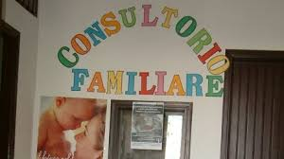
IL CONSULTORIO FAMILIARE
E’ un importante servizio gratuito per le donne, le coppie e i bambini. In particolare:
assiste la maternità (informazioni sulla gravidanza, visite ginecologiche, preparazione al parto, controlli alla mamma e al bambino dopo il parto)
Assiste la famiglia (dà informazioni sul controllo delle nascite, si occupa di problemi di coppia)
Aiuta in caso di violenza sulle donne
Psicoterapia per singoli, coppie e famiglie
Il Consultorio ha uno sportello dedicato alla donna immigrata e ai suoi bambini.

Slide 8

In conclusione, per tutelare la mia salute…
Devo iscrivermi al SSN:
• andare alla ASL più vicina.
• portare il certificato di residenza, il codice fiscale e la copia del permesso di soggiorno.
Presso la ASL posso:
• scegliere il medico di base o il pediatra.
• ritirare la tessera sanitaria.
Quando non sto bene posso:
andare dal medico di base nei giorni ed orari
indicati oppure dalla guardia medica, oppure per piccoli fastidi (febbre, dolore lieve) chiedere in farmacia.
In caso di incidente, forte dolore o malattia grave devo:
• chiamare il 118 per l’ambulanza;
• andare al pronto soccorso più vicino.

